Slide 1
Tiefengeothermische Wärmeversorgung für Industriestandorte in Südhessen – Herausforderungen und Chancen
Dr. Kristian Bär
Vulcan Energie Ressourcen GmbH
Geothermieforum Hessen
Wiesbaden, 13.09.2023

Slide 2

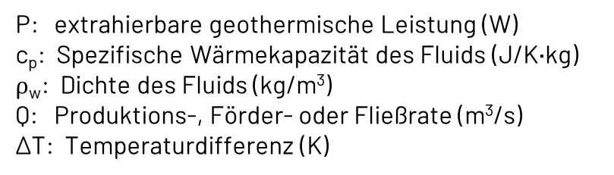
Tiefengeothermie - Basics
Tiefengeothermie: >400 m
$$P=ρ_{w}{∙c}_{p}∙Q∙∆T$$
Extrahierbare thermische Leistung bzw. Energie aus Thermalwasser
Installierte Kapazitäten im Oberrheingraben
(5 Geothermieanlagen)
P_{el}: 11 MW
P_{th}: 106 MW
→ ca. 930 GWh/a
Soultz, Rittershoffen,
Bruchsal,
Insheim, Landau
19 Projekte in der Entwicklung
P: extrahierbare geothermische Leistung (W)
c_{p}: Spezifische Wärmekapazität des Fluids (J/K$∙$kg)
ρ_{w}: Dichte des Fluids (kg/m³)
Q: Produktions-, Förder- oder Fließrate (m³/s)
∆T: Temperaturdifferenz (K)

Slide 3
Beiträge der Tiefengeothermie zur Volkswirtschaft
Umwandlung thermischer Energie in elektrische Energie (10-15 %)
grundlastfähig
CO2-emissionsfrei
im Wesentlichen wetterunabhängig (i.e. effizienter bei niedriger Umgebungstemperatur)
Direkte Nutzung der thermischen Energie für Wärmeversorgung (>95 %)
wirtschaftliche Vorteile für Gewerbebetriebe, Kostenreduzierung öffentlicher Gebäude
Potenzial für Fluid Mining
Gewinnung kritischer Rohstoffe (insbes. Lithium u.a.)
Gebäudekühlung
Reduzierung politischer/geostrategischer Rohstoff-Abhängigkeiten
Unabhängigkeit von Weltmarktpreisschwankungen
„Geld bleibt im Land“ (ca. 2% des BIP für Import fossiler Energieträger)
CO2-emissionsfreie Wärmeversorgung
keine/wenig „Abfälle“ (vgl. Kohle, Kernkraft)
Notes:
Über 50% der Primärenergie wird für Heizzwecke verwendet, in Privathaushalten auch bis zu 90%.

Slide 4
Regionaler Wärmebedarf
01

Slide 5
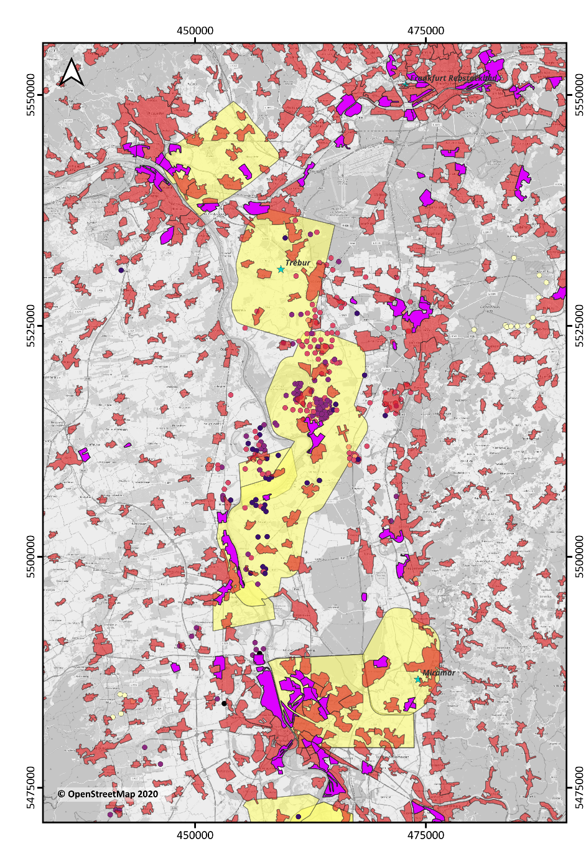


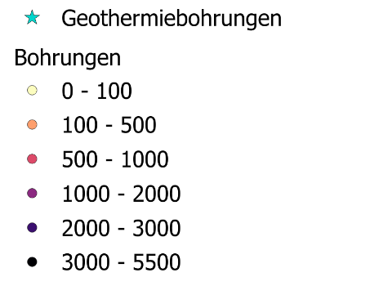

Regionaler WärmeBedarf
Das Rhein-Main Gebiet hat mit ca. 6 Mio. € EinwohnerInnen einen großen lokalen Wärmbedarf.
Bisher bestehen 4 große Wärmenetze (Gesamtlänge 294 km) mit einer Kapazität von 1055 MW_{th}/430 MW_{el}
Allein Frankfurt hatte bereits in 2010 einen Wärmebedarf von 11,7 TWh/a.
Dieser Wärmebedarf wird bislang zu über 85% aus fossilen Quellen gedeckt.
Wärmebedarfsdichte Frankfurt
(Quelle: Hotmaps, 2020)
Fernwärmenetz Frankfurt
(Quelle: Mainova AG 2020)

Slide 6
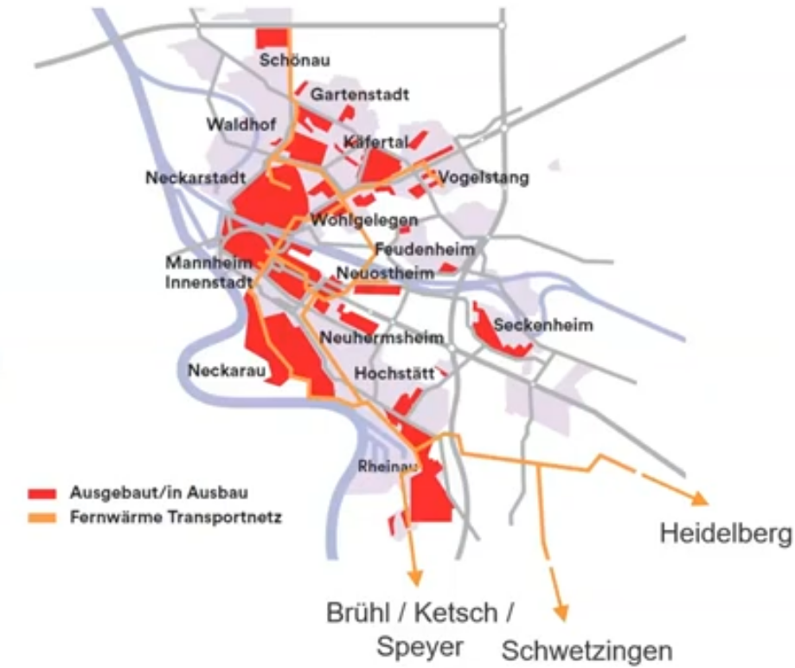
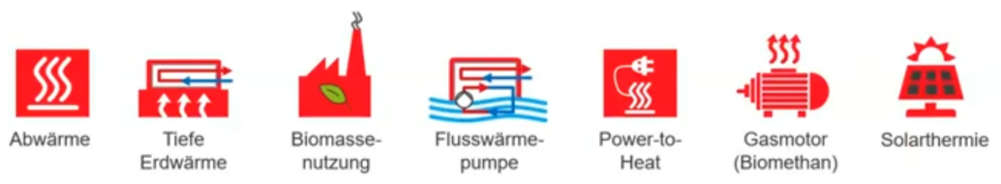
Beispiel Wärmebedarf Mannheim
Paradebeispiel für kommunale Wärmeplanung und Transformation
Hoher Bedarf an Wärme
  Fernwärmenetz versorgt >60% der Haushalte (160.000)
  GKM (Steinkohle) liefert Spitzenlast von ca. 1 GW_{th}
  Jährliche Wärmeabgabe von ca. 2,2 bis 2,4 TWh
  In 2010 mit 6,5 Mio. t CO₂
  Im Rahmen der Wärmetransformation prüft die MVV:
Vulcan und MVV haben einen bedingten Wärmeliefervertrag geschlossen
Ab 2025 soll über 20 Jahre Wärme geliefert werden
Wärmelieferung von 240 bis 350 GWh pro Jahr vereinbart
Im Vulcan Lizenzgebiet sollen mind. 3 Geothermiekraftwerke errichtet werden
https://www.geothermie-hardt.de/

Slide 7
Geologisch-Geothermische Grundlagen
02

Slide 8
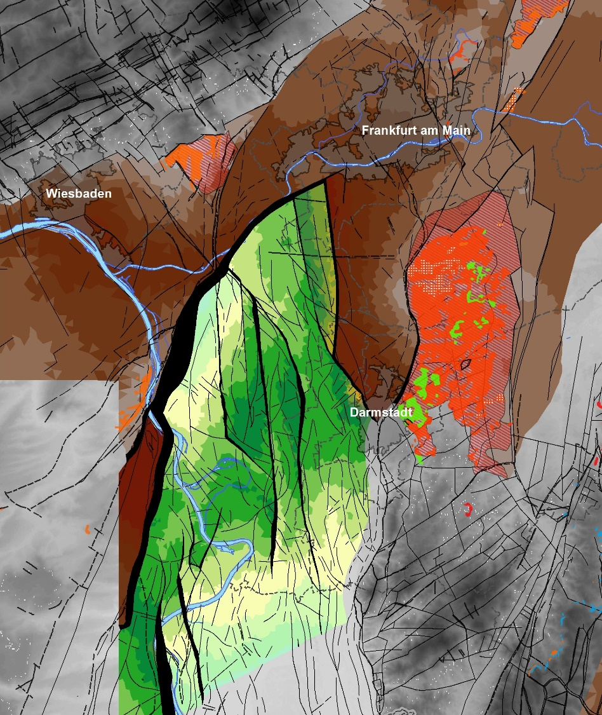
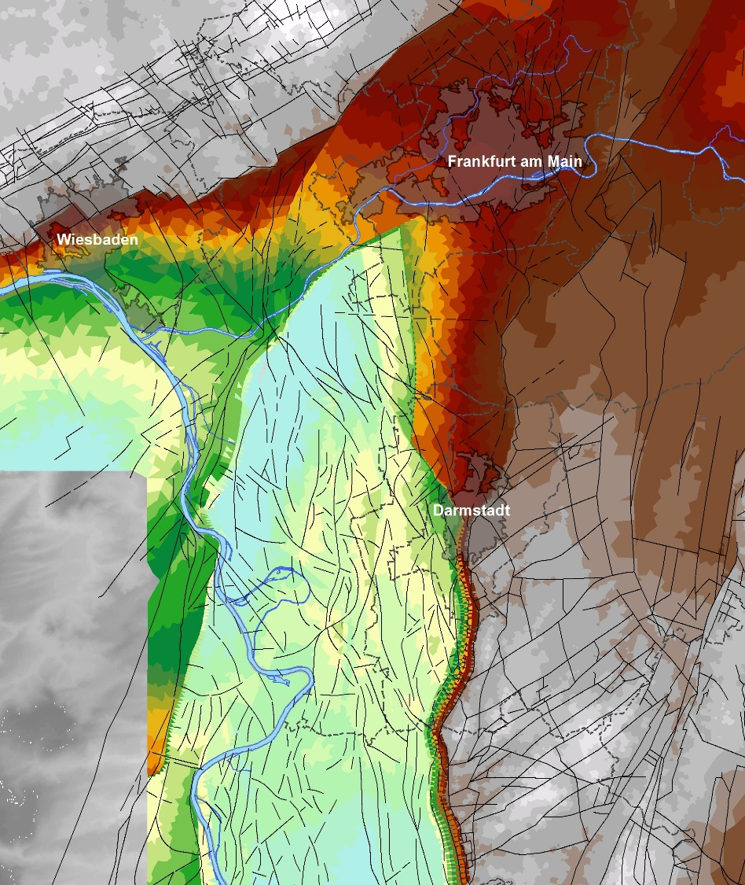
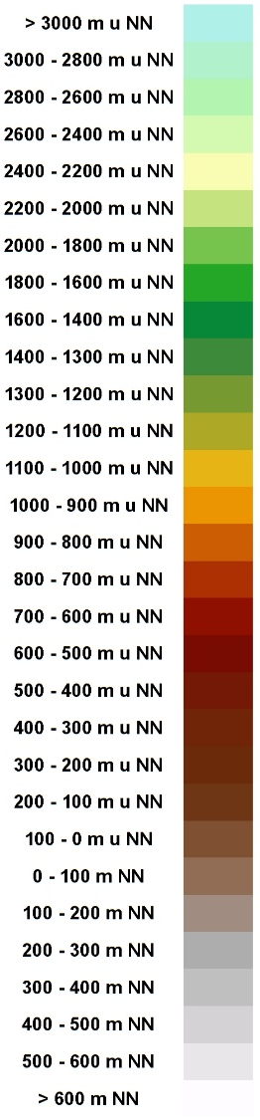
Tiefenlage des Rotliegendreservoirs
Hessen 3D und Hessen 3D 2.0 liefern beste Prognose geothermischer Potenziale für Hessen
Top Rotliegend
Basis Rotliegend
Forschungsbohrung am Rebstockbad hat erste signifikante Abweichungen belegt:
Top Rotliegend
300 m tiefer als prognostiziert
Basis Rotliegend in 1060 m Tiefe noch nicht erreicht.
Trebur GT1
Trebur GT1
Bär et al. (2014)

Slide 9
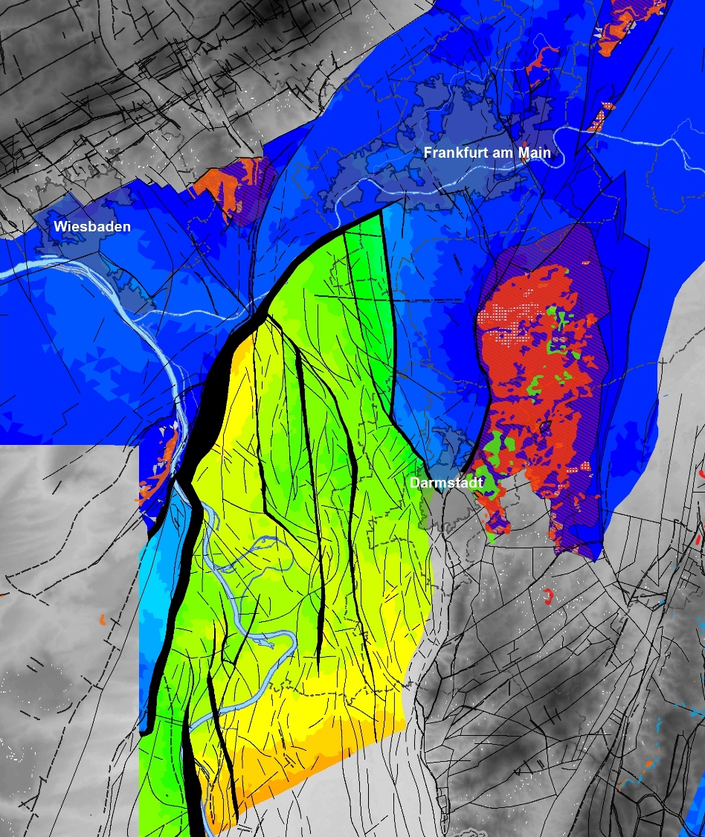
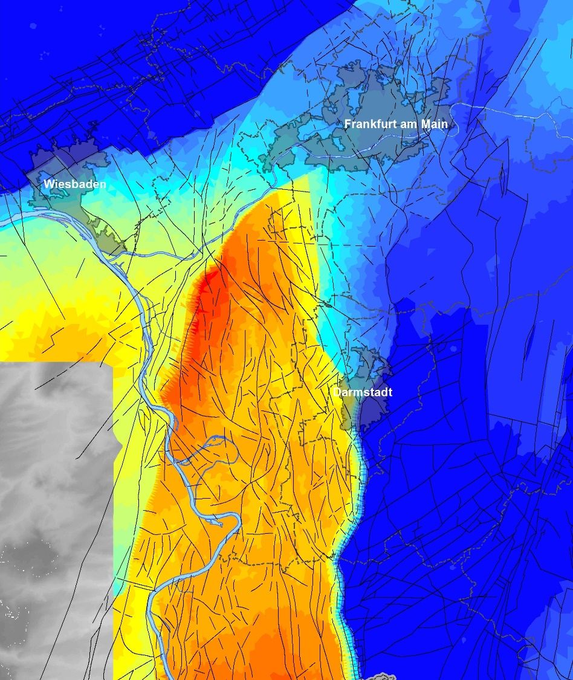
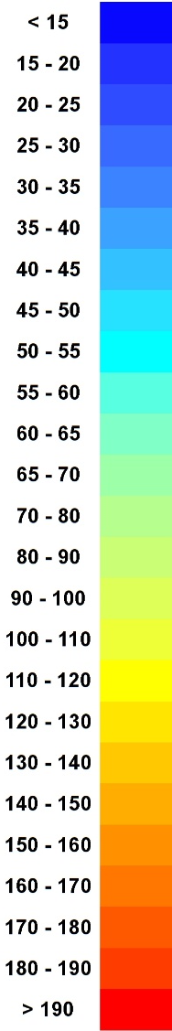
Temperatur des RotliegendReservoirs
Nutzbare Temperaturen von 80°C bis über 180°C
[°C]
Temperatur top Rotliegend
Temperatur Basis Rotliegend
Forschungsbohrung am Rebstockbad hat erste signifikante Abweichungen belegt:
Temperatur Top Rotliegend ca. 10°C wärmer als erwartet.
Mit >60°C im Bohrlochtiefsten ca. 15°C wärmer als prognostiziert.
Das Potenzial in Frankfurt scheint höher als erwartet.
Trebur GT1
Trebur GT1
Bär et al. (2014)

Slide 10
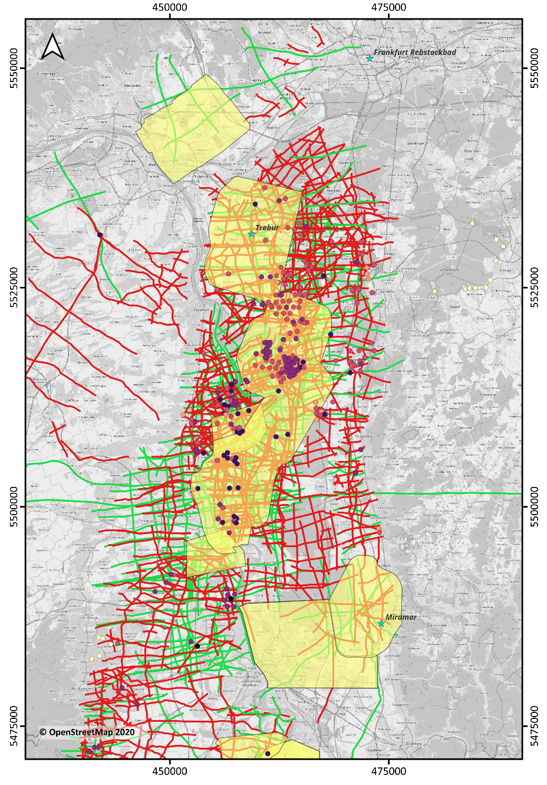
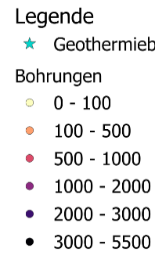



Explorationsbedarf Rotliegend
Datenlage im Bereich hoher Wärmenachfrage zu gering
3D Seismik ist wichtigste Grundlage für die Planung von Tiefengeothermie-projekten.
2D Seismik ist für regionalskalige Modelle ausreichend.
Bohrungen dienen der Tiefenkonvertierung der Seismik und sind wichtigste Grundlage zur Bestimmung der Eigenschaften der Reservoirgesteine.
[°C]
Oberkante Rotliegend
Unter-
exploriert
Unter-
exploriert
Bär et al. (2014)

Slide 11
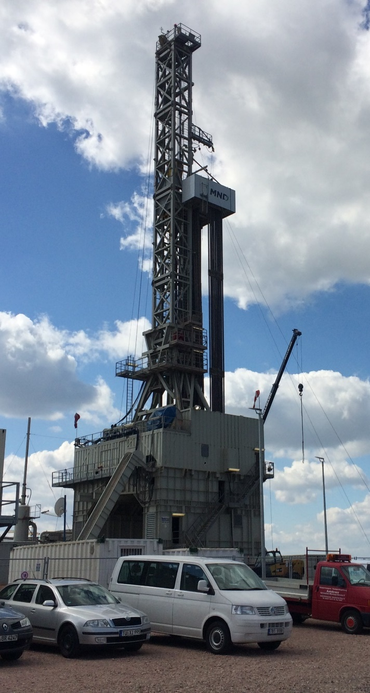
Bedeutung für die geothermische Erschließung
Eine Prognose standortbezogener geothermischer Potenziale mit der von Investoren gewünschten Sicherheit ist oft nicht möglich.
(Mittel)tiefe geothermische Projekte haben im Gegensatz zu Öl- und Gasprojekten zu geringe Gewinnmargen, um nichtfündige Bohrungen kompensieren zu können.
Die Ko-förderung von Lithium etc. kann die Gewinnmargen signifikant erhöhen – derzeit in Umsetzung.
Fündigkeitsversicherungen oder Staatliche Bürgschaften sind in Deutschland nicht verfügbar.
Die Potenziale der (mittel)tiefen Geothermie signifikant zur Wärmewende beizutragen, werden ohne intensive Startförderung oder Risikoabsicherung absehbar zu langsam genutzt werden.
Ein Explorationsprogramm des Bundes und ein Geothermieerschließungsgesetz sind nötig!
Tiefbohrung Trebur GT1

Slide 12
Technische Rahmenbedingungen lokaler Projektbeispiele
03

Slide 13
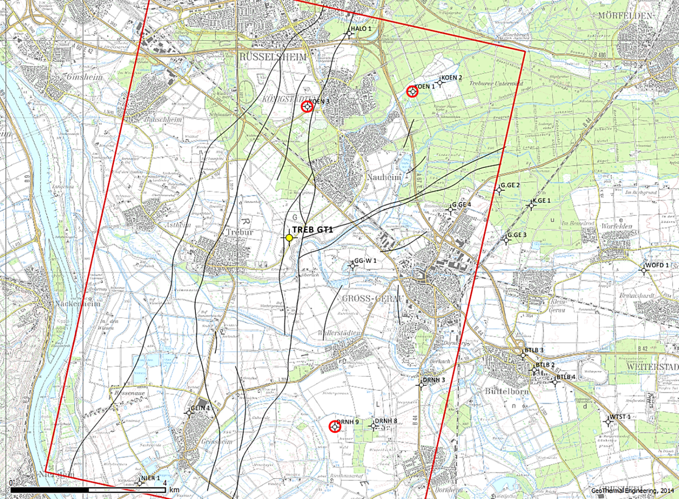
Beispiel Projektentwicklung – Opel/Stellantis Rüsselsheim
Nutzung bestehender Explorationsdaten und weiterer Untersuchungsbedarf
  Lizenzgebiet RIED bietet mehrere
  Störungszonen zur geothermischen
  Wärmegewinnung
  Hohe Fernwärmeleitungskosten
  machen weit entfernte Potenzialgebiete unwirtschaftlich
    Dies ist maßgeblich für die Investitionsentscheidung!
‚Rüsselsheim‘
‚Königstädten‘
Königstädten 3
‚Groß-Gerau‘
‚Nauheim‘
Trebur GT1
‚Trebur‘
‚Geinsheim‘
‚Waller-
städten‘
verändert nach Reinecker et al. (2017)

Slide 14
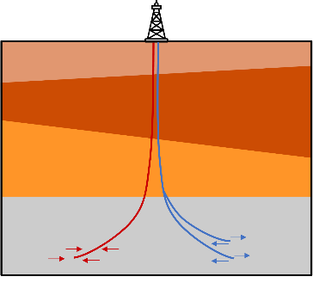
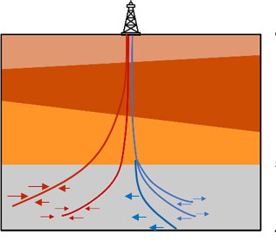
Abschätzung der Geothermischen Potenziale
Am Beispiel der Potenzialgebiete 3D Seismik Groß-Gerau
 | Trebur | Nauheim | Geinsheim | Wallerstädten | Groß-Gerau | Rüsselsheim
 | mean | mean | mean | mean | mean | mean
Prognostizierte Produktionsfließrate [l/s] | 39,8 | 34,8 | 60 | 49,3 | 48,8 | 60
Injektionsfließrate [l/s] Ohne Sidetrack | 19,1 | 18,6 | 37,7 | 30,6 | 32,6 | 32,4
Prognostizierte Stromproduktion [MW_{e}] Mit multilateraler Bohrlochkomplettierung | 1,9 | 1,2 | 2,2 | 1,1 | 0,8 | 1,9
Prognostizierte Wärmeproduktion [MW_{th}] Mit multilateraler Bohrlochkomplettierung | 17 | 12 | 20,7 | 12,3 | 10,2 | 18,5
Anzahl möglicher Dubletten je Zielgebiet | 1 | 1 | 2 | 2 | 2 | 1
* Prognoseunsicherheit Fließrate: Faktor 10.
* Prognoseunsicherheit Produktionspotenzial: Faktor 5.
* Prognoseunsicherheit Kosten: 25%.

Slide 15
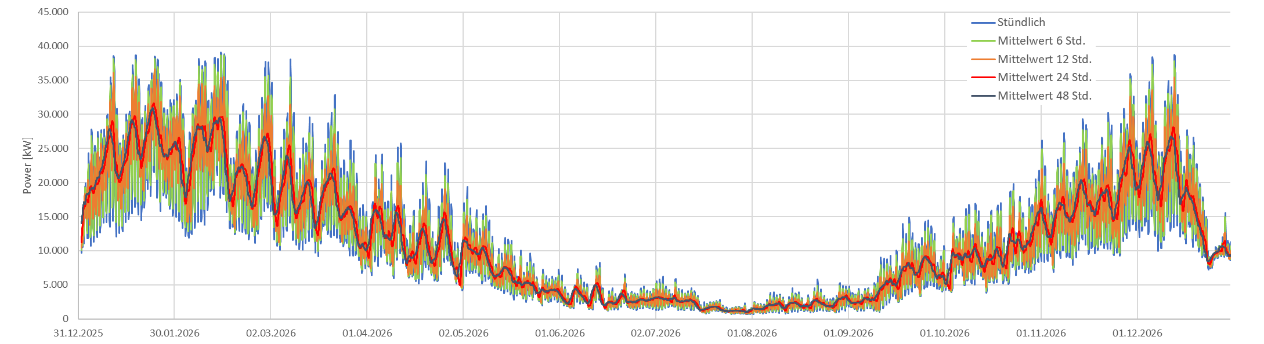
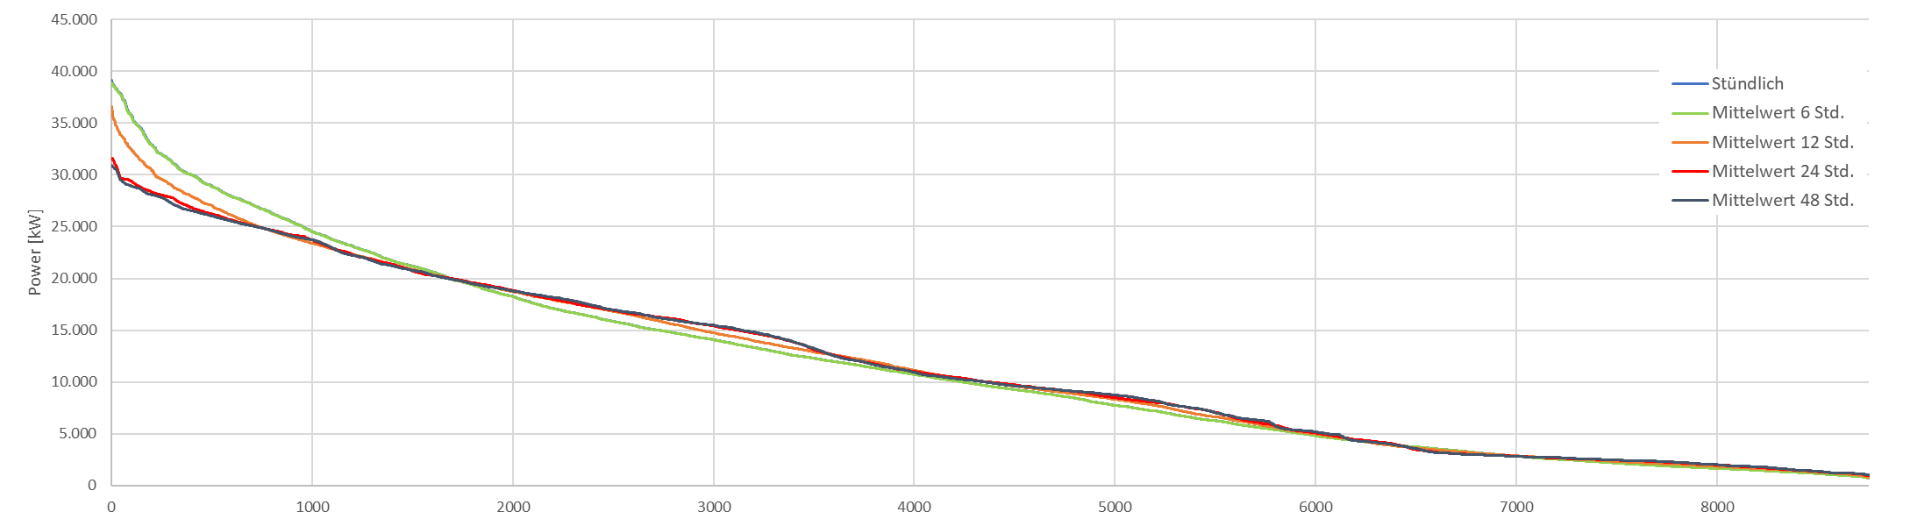
Wärmebedarf
Lastkurven, saisonale Schwankungen und Ausgleich durch Speicherlösungen

Slide 16
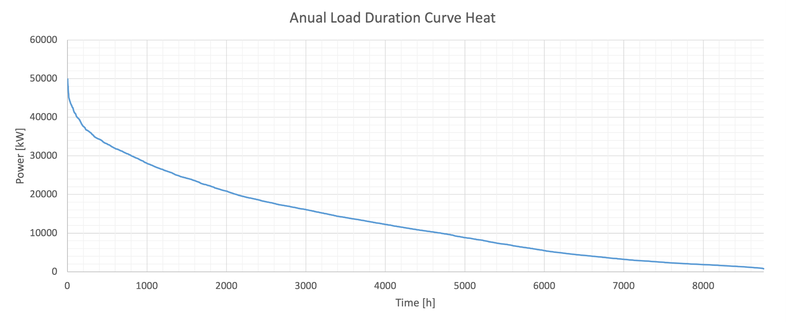
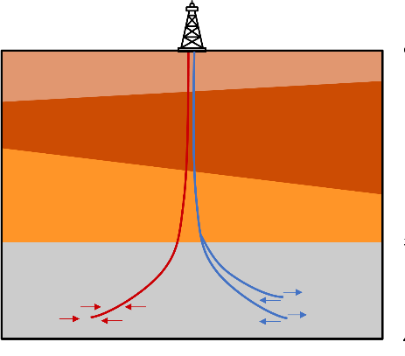
Wärmebedarf vs. Geothermische Kapazität
Beispiel 1 geothermische Dublette (ca. 60 l/s), Standort Rüsselsheim
Lastbedarfsermittlung wichtiger Schritt der Projektentwicklung
Grundlast vs. Saisonale Schwankungen
Prozesswärmebedarf oftmals auf zu hohem Temperaturniveau für Geothermie ➔ HT-Wärmepumpen nötig
Alternativen sind die Stromproduktion oder die Nutzung von Kompressionskälte-maschinen für Kühlung
Annual Load Curve Heat
Spitzenlast➔ Redundanzsystem
Überkapazitäten:
➔ Stromproduktion oder
➔ Prozesswärmeabdeckung mit Wärmepumpe
Saisonale Wärmespeicherung
Anschluss weiterer Abnehmer
Kühlung
Heat demand coverage 80%
Sommerlast ➔ Redundanzsystem
Wärmebedarf: 109 GWh/a ➔ 93 GWh/a Deckung
18,5 MW_{th} Leistung: Wärmebereitstellung: 146 GWh/a ➔ 53 GWh/a Überkapazitäten
Stromerzeugungskapazität: 3,9 GWh/a

Slide 17
Wärmebedarf vs. Geothermische Kapazität
Beispiel 2 geothermische Dubletten (ca. 110 l/s), Standort Geinsheim
Lastbedarfsermittlung wichtiger Schritt der Projektentwicklung
Grundlast vs. Saisonale Schwankungen
Prozesswärmebedarf oftmals auf zu hohem Temperaturniveau für Geothermie ➔ HT-Wärmepumpen nötig
Alternativen sind die Stromproduktion oder die Nutzung von Kompressionskälte-maschinen für Kühlung
Sortierte Jahresdauerlinie
Spitzenlast➔ Redundanzsystem
Überkapazitäten:
➔ Stromproduktion oder
➔ Prozesswärmeabdeckung mit Wärmepumpe
Saisonale Wärmespeicherung
Anschluss weiterer Abnehmer
Kühlung
Wärmebedarfsabdeckung >95%
Sommerlast ➔ Redundanzsystem
Wärmebedarf: 109 GWh/a
Geothermische Kapazität:288 GWh/a
Stromerzeugungskapazität: 17.9 GWh/a

Slide 18
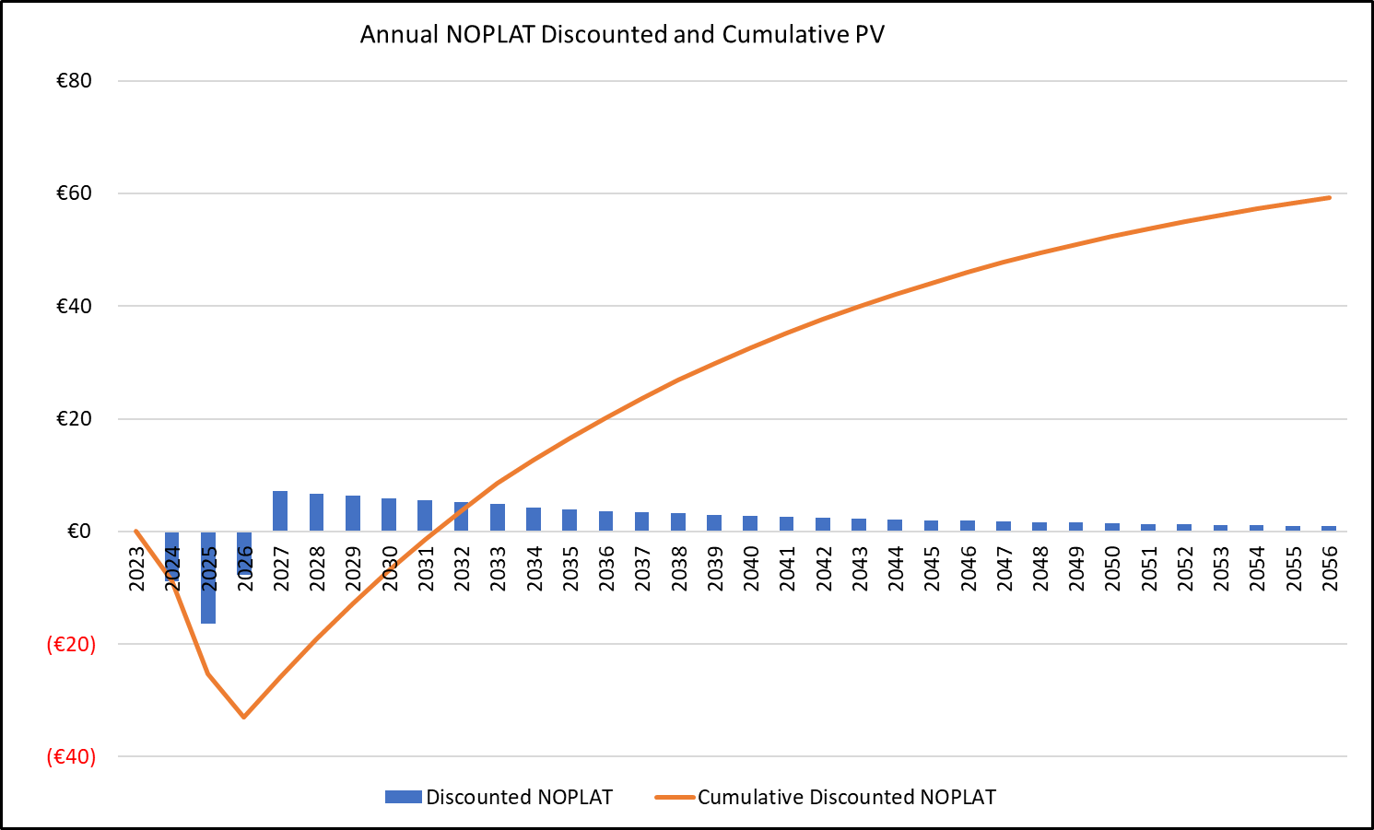
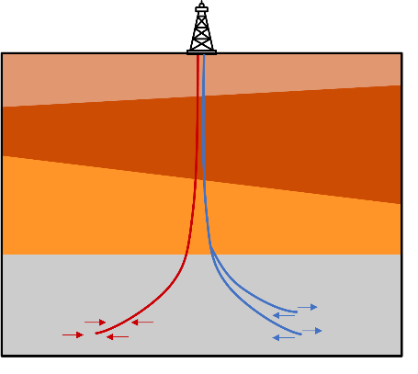
Wirtschaftlichkeitsbetrachtungen
Beispiel 1 Dublette, Standort Rüsselsheim
Grundlegende Annahmen:
CAPEX: ca. 75 Mio. €
Komplettverkauf Wärmeproduktion
Förderung von 20 Mio. €
60 l/s Fließrate
IRR Ziel: 7,7%
WACC: 7%
Wärmebedarf: 109 GWh/a ➔ 93 GWh/a Deckung
18,5 MW_{th} Leistung: Wärmebereitstellung: 146 GWh/a ➔ 53 GWh/a Überkapazitäten
➔ NPV von ca. 60 Mio. €, IRR von ca. 20% bei Wärmepreis von 80 €/MWh inkl. FW-Leitungen

Slide 19
Fördermöglichkeiten
04

Slide 20
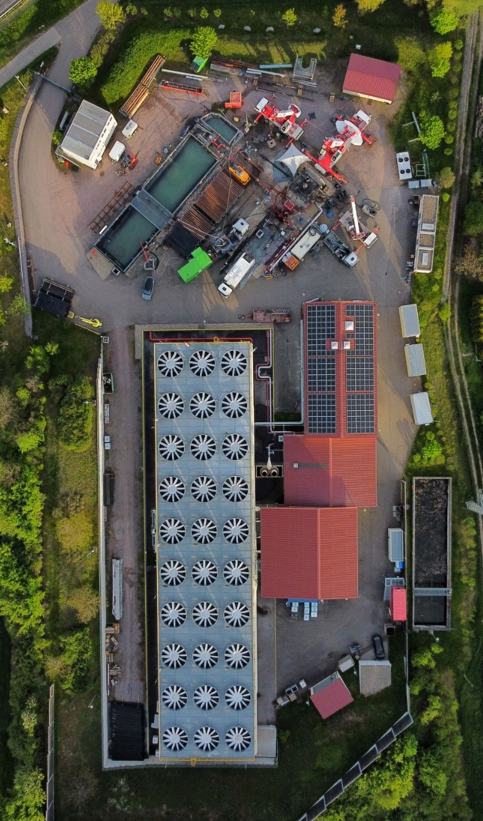
Förderprogramme
von Bund und Land
Förderung von Explorationsmaßnahmen (z.B. Bohrungen, 3D Seismik)
  Exploration als wesentlicher Schritt der Risikoreduzierung
  Hessische Förderprogramme für erneuerbare/innovative Energietechnologien
  (bis zu 40% Förderquote)
  Im Rahmen von Machbarkeitsstudien (EEW oder BEW-Förderung)
  Erhöhung der Wirtschaftlichkeit durch Nachnutzung.
Förderung der Erschließungsbohrungen
  Höchste Risikoinvestition in der geothermischen Projektentwicklung
  Hessische Förderprogramme für erneuerbare/innovative Energietechnologien
  (bis zu 40% Förderquote)
  Förderprogramm EEW für Prozesswärme, bis zu 15 Mio. €, max. 30-40% Förderquote.
Förderung der Wärmeinfrastruktur (Heizwerke und Wärmenetze)
  Wärmenetze und Fernwärmeleitung i.d.R. größter Investitionsposten
  Förderprogramm BEW für Kommunen, bis zu 50 Mio. €, max. 40% Förderquote.
  Schritt von der industriellen zur kommunalen Wärmeversorgung nötig.

Slide 21
Genehmigungsrechtliche Fragestellungen
05

Slide 22
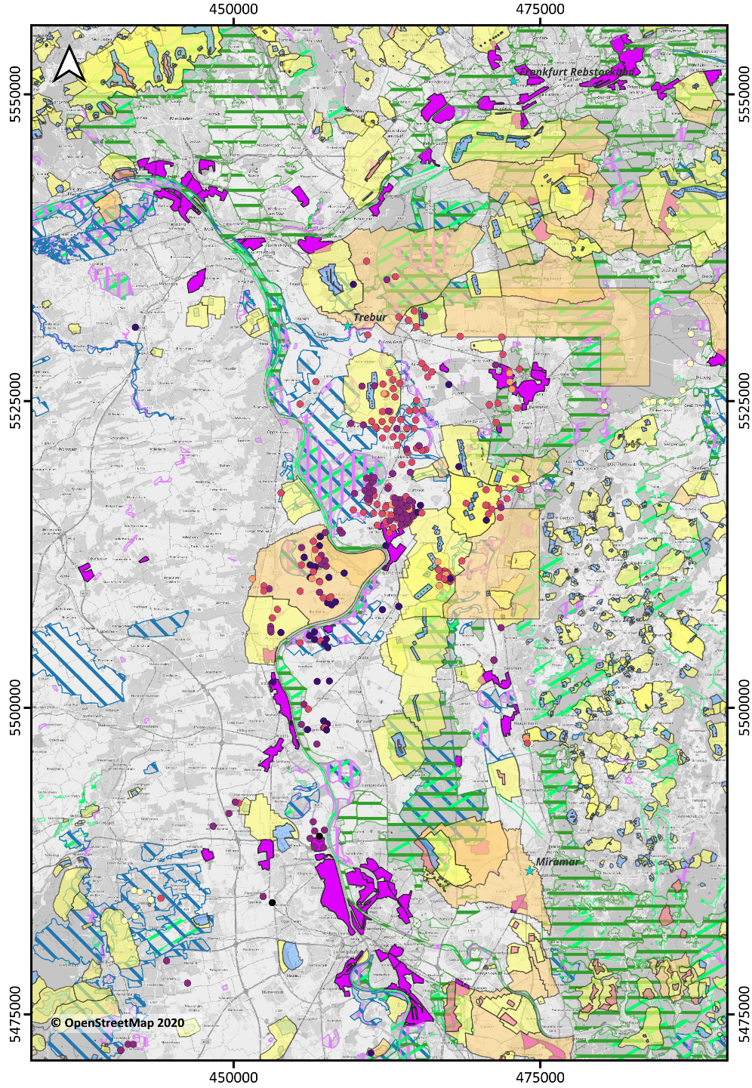
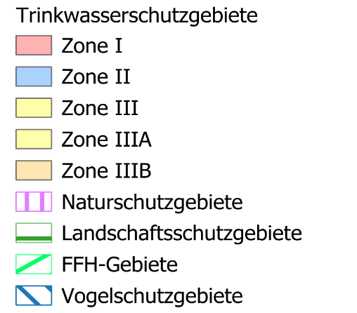
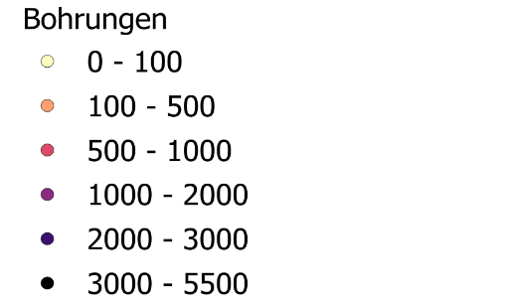
Zielkonflikt Energieversorgung vs. Schutzgebiete?
Genehmigungen für Exploration, Bohrung und Betrieb
        Es ist eine besonders sorgfältige Schutzgüterabwägung zwischen dem Klimaschutz und der Sicherheit der Energieversorgung auf der einen und dem Schutz der Trinkwasserressourcen auf der anderen Seite erforderlich.
        Die zuständigen Behörden müssen diese Abwägung vornehmen und können im begründeten Einzelfall auch Befreiungen von Verboten und Beschränkungen erteilen.
        „Die Klimaneutralität der Energieversorgung zu erhöhen und gleichzeitig die natürlichen Schutzgüter in bewährtem Maße zu schützen, ist nicht die Quadratur des Kreises.“
        „Die Schutzgüterabwägung fordert von allen Beteiligten – insbesondere vom Antragsteller und von der Behörde – ein hohes Maß an Verantwortungsbewusstsein und eine hohe Bereitschaft tragfähige Kompromisse zu suchen und zu finden.“

Slide 23
Fazit
06

Slide 24
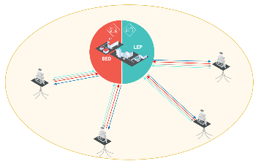
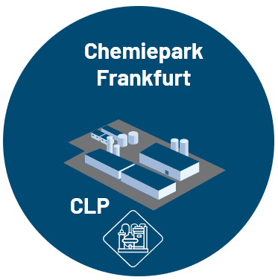
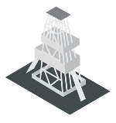





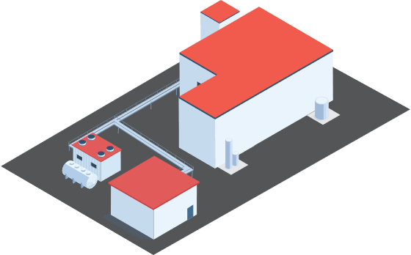
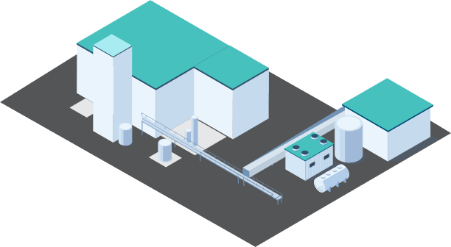
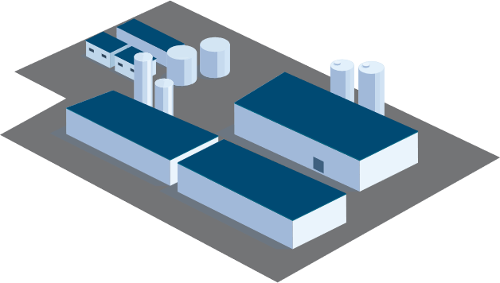


Vorhaben Insheim-Landau
Geothermie- und Lithiumcluster
Beispiel Vulcan Phase 1 – Landau-Insheim
Bohrplätze (Bohrphase)
Bohrplätze (Produktionsphase)
- Wärmeauskopplung, ggfs. Bereitstellung von Wärme
- Redundanz für CO₂-freie Wärme
LiCl: E-Tanklaster / Zug
Wasser: E-Tanklaster / Zug
Pipeline-Systeme zwischen Bohrplätzen und zentraler Anlage
- Heißes Industriewasser (Energie)
- Thermalwasser (Lithium)
Gewerbegebiet
LEP
Geothermieheizkraftwerk (GEO)
- Bereitstellung von CO₂-freier Wärme
- Produktion von CO₂-freiem Strom
GEO
Bereitstellung von Wärme und
Stromproduktion
Bohrplatz
Lithiumgewinnungsanlage (LEP)
- Gewinnung von Lithiumchlorid
Bohrplatz
Bereitstellung von Wärme
Lithiumaufbereitungsanlage (CLP)
- Umwandlung in Lithiumhydroxid
Bereitstellung von Wärme
Bohrplatz
Weitere Vorhaben im Oberrheingraben
- Erlaubnisfelder in RLP, BW, HE
Bohrplatz
Bereitstellung von Wärme

Slide 25
Fazit
Tiefe Geothermie ist eine ökonomische Lösung für die kommunale und regionale Wärmewende
Dabei müssen Trinkwasser- und Naturschutz in Einklang mit der lokalen Gewinnung erneuerbarer Energie gebracht werden.
Geothermische Wärmeversorgung für Gewerbe- und Industrie können Vorreiter für kommunale Wärmeversorgungskonzepte und zukünftige regionale Wärmeverbünde sein.
Industrie, Projektentwickler, Kommunen, Genehmigungsbehörden und Politik müssen dies gemeinsam umsetzen und erste Projekte zu regionalen ‘Leuchttürmen’ der Wärmewende machen.
Die Forschungsbohrung Frankfurt ist dafür ein gutes Beispiel.
Es geht darum jetzt gemeinsam die Wärmewende in der benötigten Größenordnung voranzubringen!
Tiefbohrung Trebur GT1

Slide 26

Vielen Dank!
Ansprechpartner
Kristian Bär
kbaer@v-er.eu
M: 0171 6700248
Vulcan Energy Resources

